Slide 1

Eerste trimesterrapportage 2015-2016
augustus tot en met november 2015

Slide 2

Rapportage 1e trimester 2015-2016
Kwaliteitsaspect 1 – Resultaten
Het Samenwerkingsverband voert de aan haar opgedragen taken uit en realiseert een samenhangend geheel van ondersteuningsvoorzieningen binnen en tussen de scholen, zodanig dat alle leerlingen die extra ondersteuning behoeven een zo passend mogelijke plaats in het onderwijs krijgen.

Slide 3
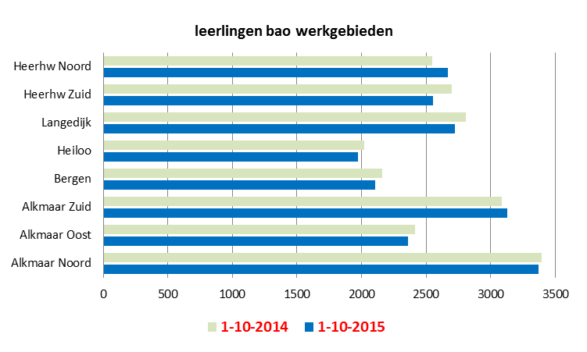
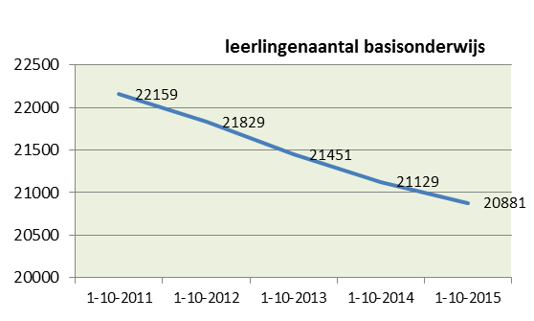
Rapportage 1e trimester 2015-2016: leerling en ondersteuning
I. leerlingaantallen
2e trimesterrapportage
18 juni 2015
De gemiddelde krimp vanaf 2011 is 1,44%
Aanvullende taakstelling nieuwkomers ±160 ll er bij in 2016

Slide 4
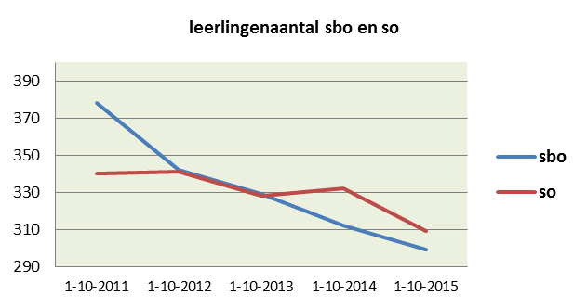
Rapportage 1e trimester 2015-2016: leerling en ondersteuning
I. leerlingaantallen
Deelnamepercentage van SBO als van SO onder landelijkgemiddelde en neemt verder af.
sbo = 1,41% op 1-10-2015
so vertoont grilliger beeld = 1,46%
Beleid swv richt zich niet op afname, wel op thuisnabij onderwijs en zorgvuldig wegen welk passend onderwijs nodig is.
2e trimesterrapportage
18 juni 2015

Slide 5
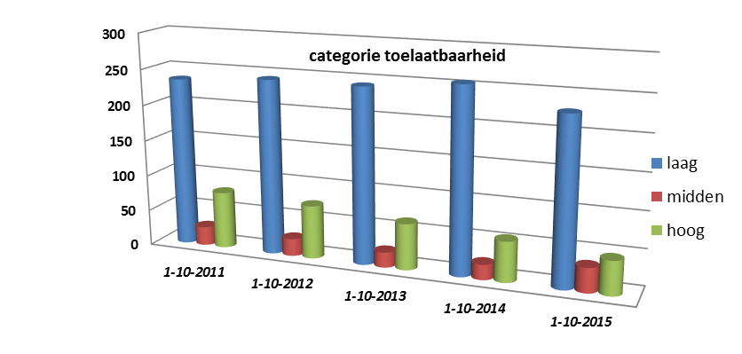
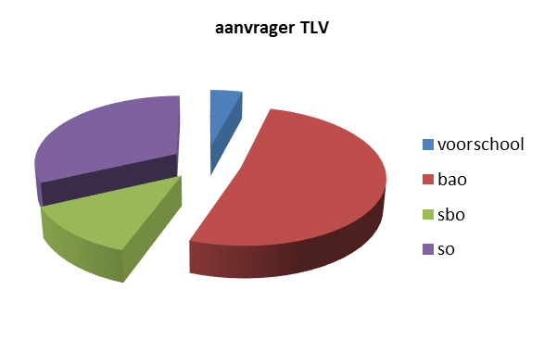
Rapportage 1e trimester 2015-2016: leerling en ondersteuning
II. toelaatbaarheid
Voorheen categorie toewijzing CFI op schoolsoort
nu door swv op basis van complexiteit onderwijs-ondersteuningsbehoeften en passende onderwijs plan.
2e trimesterrapportage
18 juni 2015
52%

Slide 6
Rapportage 1e trimester 2015-2016: leerling en ondersteuning
II. toelaatbaarheid
2015-2016 vertekent beeld door herindicaties.
Voor 1-8-2016 alle CFI-indicaties omgezet naar een TLV.
Ondersteuningsverzoeken complexe situaties kleuters, n.a.v. gedrag.
In Heerhugowaard geen S(B)O voor <6 jaar en Toverhazelaar Alkmaar, onderwijszorggroep, wordt opgeheven. Gestart onderwijszorgarrangement ontwikkelen: samen met scholen, jeugdhulp en gemeenten 3-7 jarigen n.
2e trimesterrapportage
18 juni 2015

Slide 7
Rapportage 1e trimester 2015-2016: leerling en ondersteuning
III. werkgebieden
MDO’s 1e trimester ondersteuningsniveau
Totale caseload onderwijsexperts: 379ll.
Groepsarrangementen niet meegenomen.
Gemiddeld 1,2 MDO per leerling.
Waarvan driekwart (75,07%) jongens en 24,93% meisjes.
  Oorzaak? Externaliserend gedrag jongens? – signalen meisjes internaliserend gedrag niet opgepikt?
8 ll tijdelijk geplaatst in gespecialiseerde setting: 3x observatieplek in SBO en 5x crisisplek SO. 8ll waren thuiszitters.
Leeftijdsopbouw: middenbouw domineert.
Gedragsproblemen: voorkomen symptoombestrijding! Plan op basis van totaal analyse en totaal aanpak.
Toename peuters en kleuters met gedragsproblemen en complexe ondersteuningsbehoeften. Actie: onderwijszorgarrangement voor 3-7 jarigen: vroegtijdig interveniëren
Toename voorschoolseopvang ondersteuning overstap basisonderwijs.
Casusonderzoek inspectie kinder- mishandeling Z-H: totaalaanpak is cruciaal!
 | 2 | 3 | 4 | tot | gem.pw
Alkmaar-Noord | 31 | 63 | 5 | 99 | 7
Alkmaar-Oost | 21 | 31 | 1 | 53 | 3,8
Alkmaar-Zuid | 17 | 23 | 6 | 46 | 3,3
Bergen | 8 | 29 | 3 | 40 | 2,8
Heiloo | 11 | 22 | 0 | 33 | 2,4
Langedijk | 3 | 67 | 6 | 76 | 5,4
Heerhugowaard-Zuid |  |  |  | 39 | 2,7
Heerhugowaard-Noord | 22 | 38 | 14 | 74 | 5,2
totaal | 113 | 273 | 35 | 460 | 33
2e trimesterrapportage
18 juni 2015

Slide 8
Rapportage 1e trimester 2015-2016: leerling en ondersteuning
III. werkgebieden
Verdeling caseload op werkgebied
per werkgebied | cases | omvang ll
Alkmaar-Noord | 16,89% | 15,03%
Alkmaar-Oost | 13,94% | 12,41%
Alkmaar-Zuid | 8,04% | 14,98%
Bergen | 10,99% | 10,09%
Heiloo | 12,33% | 9,45%
Langedijk | 13,94% | 13,05%
Heerhugowaard-Zuid | 10,46% | 14,15%
Heerhugowaard-Noord | 13,40% | 10,85%
 | 100,00% | 100,00%
2e trimesterrapportage
18 juni 2015

Slide 9
Rapportage 1e trimester 2015-2016: leerling en ondersteuning
III. werkgebieden
Verdeling caseload per bestuur
per bestuur | cases | omvang ll
Scholen vh Rozenkruis | 0,00% | 0,42%
El Amal | 0,27% | 0,31%
Tabijn | 7,77% | 7,46%
ISOB | 10,72% | 9,36%
Ithaka | 0,80% | 2,89%
De Blauwe Loper | 10,72% | 11,08%
VGPO-WN | 0,54% | 0,67%
Ronduit | 16,62% | 15,28%
SAKS | 12,06% | 18,27%
Flore | 27,35% | 26,82%
Atrium | 11,53% | 6,53%
St Freinet | 1,61% | 0,90%
 | 100,00% | 100,00%
2e trimesterrapportage
18 juni 2015
De relatie tussen de caseload en omvang (leerlingenaantal) zijn er op het niveau van de werkgebieden en besturen, behalve Alkmaar-Zuid en Saks, geen grote afwijkingen. Dit betekent dat de spreiding van de caseload over het swv redelijk evenredig is. Deze cijfers zeggen weinig over de caseload op schoolniveau.

Slide 10
Rapportage 1e trimester 2015-2016: leerling en ondersteuning
IV. Werkgebieden en arrangementen
Arrangementen met ambulante begeleiding
In de onderstaande figuren wordt het aandeel van het gebruik van uren onderwijsondersteuners (ambulante begeleiding vanuit Heliomare en Aloysius) weergegeven. In Alkmaar-Oost en Heerhugowaard-Noord is de inzet relatief het grootst.
2e trimesterrapportage
18 juni 2015
De totale ureninzet van de ambulante begeleiding bedraagt 1815 uur. Dit is ca. de helft van de beschikbare (ingehuurde) capaciteit. Hierbij is geen rekening gehouden met reistijd en overleg. Er hebben zich mutaties voor gedaan waardoor de beschikbare tijd verminderd is. Dit is voornamelijk het geval bij Aloysius. Dit wordt meegenomen in het overleg met beide organisaties.

Slide 11
Rapportage 1e trimester 2015-2016: leerling en ondersteuning
IV. Werkgebieden en arrangementen
Arrangementen ten laste budget werkgebied
Dit is het eerste trimester waarbij er budgetten per werkgebied beschikbaar is voor extra ondersteuning op de basisschool: ondersteuningsniveau 2 en 3.
Dit trimester bestond uit 14 schoolweken. In de 2e en 3e week zijn de werkgebieden bij elkaar gekomen om werkafspraken met elkaar te maken. Trimester is door directeuren, ib’ers en onderwijsexpert gezamenlijk geanalyseerd.
Er zijn 54 arrangementen gerealiseerd. Waarvan 10 arrangementen voor meer dan één leerling
Toename waarneembaar in groepsarrangementen en creativiteit - diversiteit in aanpakken.
Extra handen in de klas als oplossende aanpak is een langzaam wegebbend automatisme.
PDSA-cyclus wordt doorlopen en samen met deelnemers mdo gepland en vastgelegd.
Ouders zijn altijd partner betrokken.
Waan van de dag of acceptatie van probleem risico voor doorpakken.
Inspectie constateerde dat vorig schooljaar ondersteuning stagneerde omdat er geen geld was. Dit in tegenstelling met dit schooljaar.
Enkele scholen wordt leerkracht vervangen door ib’er. Dit is in het belang van weglek informatie, eigenaarschap en afgestemde ondersteuning niet wenselijk. Er wordt nadrukkelijk gestuurd dat leerkracht bij mdo aanwezig hoort te zijn. Stelling: geen mdo zonder ouders en leerkracht.
OE’s moeten bij aantal scholen erg stimulerend zijn in doorpakken en tempo.
Arrangementen zijn curatief
Acceptatie van probleem en zorgende verantwoordelijkheid maakt dat zowel voor kind als voor leerkracht het langer duurt voordat probleem daadwerkelijk opgepakt wordt. (het gaat – lukt nog wel).
Oud perspectief van aanvragen is nog levend in het denken.
Kwaliteit ondersteuningsvraag en insteek doen wat nodig is zolang dat nodig is hangt met elkaar samen. Dan verdwijnt het euro-denken naar de achtergrond.
Aantal arrangementen:
Alkmaar-Noord | 6
Alkmaar-Oost | 7
Alkmaar-Zuid | 11
Bergen | 7
Heiloo | 14
Langedijk | 5
Heerhugowaard-Zuid | 0
Heerhugowaard-Noord | 4
2e trimesterrapportage
18 juni 2015

Slide 12
Rapportage 1e trimester 2015-2016: leerling en ondersteuning
IV. Werkgebieden en arrangementen
Het betreft hier de kosten aan arrangementen opgestart in het eerste trimester, maar toegekend voor de looptijd van het arrangement (wat ook tot aan einde schooljaar kan zijn).
De meeste arrangementen zijn in de maanden oktober en november ingediend. Dit is van oudsher ook de periode waar rugzakjes werden aangevraagd. Het aantal arrangementen ten laste van het budget neemt toe.
De kosten van een arrangement varieert van €500 tot €11.000
Heerhugowaard-Zuid: had meer tijd nodig voor adoptie nieuwe werkwijze. Bestuurders zijn betrokken geweest bij ondersteuning adoptie, alsook een gesprek met alg. directeur.
Vanwege omstandigheden gaat een enkele keer een arrangement niet door terwijl geld al overgemaakt is. Directeur en OE maken daarover afspraken die passen bij de situatie en leggen dit vast in groeidocument.
2e trimesterrapportage
18 juni 2015

Slide 13
Rapportage 1e trimester 2015-2016: leerling en ondersteuning
IV. Werkgebieden en arrangementen
Arrangementen ten laste budget werkgebied
Bij de omschrijving van de arrangementen worden
8 categorieën van ondersteuningsbehoeften gehanteerd:
1 | structuur
2 | eigen leerlijn
3 | uitdagende leeromgeving
4 | taalrijke leeromgeving
5 | gedragsinterventietechnieken
6 | passend leesonderwijs
7 | passend rekenonderwijs
8 | aanpassingen
9 | n.v.t./niet benoembaar
De grafiek geeft inzicht in type ondersteuningsbehoefte. Voor één arrangement kunnen meerdere categorieën gekozen zijn. Het beeld is indicatief., maar laat wel een trend zien. De betrouwbaarheid van invullen is omdat het nog nieuw is niet groot. Sommige scholen kruisen alle categorieën aan. Zeker voor sbo of so.
Mogelijke oorzaken: oude aanvraagdenken (zoveel mogelijk aankruisen), prioriteren en keuzes maken is lastig (ook zichtbaar bij doelenstellen en plan)
Evaluatiegesprekken worden nu gevoerd om de inhoudelijke kwaliteit van de categorieën te verbeteren. Daarna acties ondernomen om de betrouwbaarheid van invullen te verbeteren.
2e trimesterrapportage
18 juni 2015

Slide 14
Rapportage 1e trimester 2015-2016: leerling en ondersteuning
IV. Werkgebieden en arrangementen
Elk werkgebied trimesteranalyse met directeuren en ib’ers:
Analyse inhoud arrangementen
Analyse uitputting budget
Analyse vergelijking met andere werkgebieden
Analyse samenwerking
Analyse ondersteuningsbehoeften werkgebied
Bepalen vervolgstappen
Algemene bevindingen rapportages werkgebieden:
Vertrouwen in elkaar groeit door de ontmoetingen en elkaar leren kennen.
Diversiteit als meerwaarde gaan zien
Behoefte aan delen en leren van elkaar
Steeds beter inzicht dat het niet gaat om aanvragen maar bepalen op basis van vraagarticulatie doen wat nodig is zolang dat nodig is. Groeidocument – hga werkt – begint te wennen.
Bovenschoolsbudget nog niet opgepakt vaak bewuste keus. Er ontstaan nu door delen ideeën en initiatieven.
Tijdspanne tussen vaststellen arrangement en beschikbaarheid middelen is kort. (reacties: Kost minder tijd en moeite – lijnen kort)
Wennen dat het geen egalitair verdeelsysteem is.
Zorg: wegvallen 40% volgend jaar om vaste afspraken personeel oude lgf gelden.
Geografie werkgebied bepaalt gemak samenwerking (Alkmaar-Oost en Bergen: geografie werkt drempel verhogend)
Wens: flexibele inzet personeel bovenbestuurlijk regelen
2e trimesterrapportage
18 juni 2015

Slide 15
Rapportage 1e trimester 2015-2016: leerling en ondersteuning
V. thuiszitter
 | Alkmaar | Bergen | Heiloo | H’waard | Langedijk | Totaal
categorie |  |  |  |  |  | aantal ll
Het aantal leerplichtige jongeren dat is ingeschre-ven op een school voor primair onderwijs en die zonder geldige reden meer dan 4 weken verzuimt zonder dat hij/zij onthef-fing heeft van de leer-plicht. | 0 | 0 | 0 | Geen info bekend. | 0 | 0
Het aantal kinderen in deze leeftijdscategorie dat is vrijgesteld van inschrij-vingsplicht op grond van artikel 5a Lpw, op deze datum. | 14 | - | 1 | Geen info bekend. | 4 | 19
Het aantal kinderen in deze leeftijdscategorie dat is vrijgesteld van inschrij-vingsplicht op grond van artikel 5b Lpw, op deze datum. | 5 | 0 | 4 | Geen info bekend. | 0 | 9
Het aantal kinderen dat is vrijgesteld van school-bezoek voor meer dan 4 weken op grond van artikel 11g Lpw op deze datum. | 3 | 0 | 0 | Geen info bekend. | 0 | 3
Het aantal kinderen in de basisschoolleeftijd waar-voor een onderzoek loopt bij de leerplichtambtenaar (onderzoek start bij de leerplicht administratie, bij geen succes neemt lpa dit over). | 6 * | 1 | 0 | Geen info bekend. |  | 7
Casussen worden samen opgepakt.
samenwerking leerplicht werkvloer positief.
Gezamenlijk beleid: onderwijszorgarrangement voor thuiszitters ontwikkelen.
2e trimesterrapportage
18 juni 2015

Slide 16
Rapportage 1e trimester 2015-2016
Kwaliteitsaspect 2 – Management en organisatie
Het Samenwerkingsverband weet zijn missie en doelstellingen binnen het kader van de Wet passend onderwijs te realiseren door een slagvaardige aansturingen effectieve interne communicatie en een doelmatige, inzichtelijke organisatie.

Slide 17
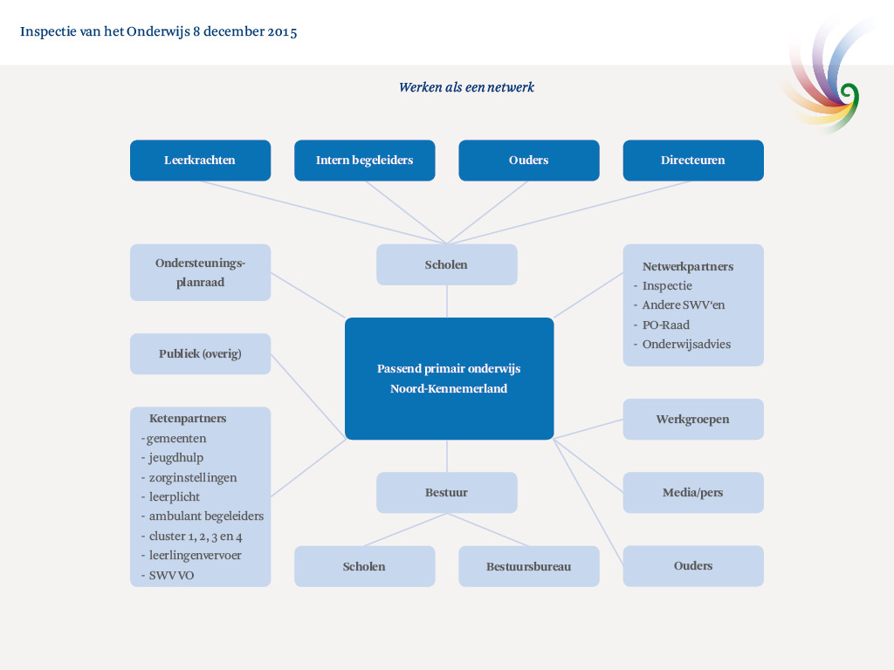
Rapportage 1e trimester 2015-2016

Slide 18
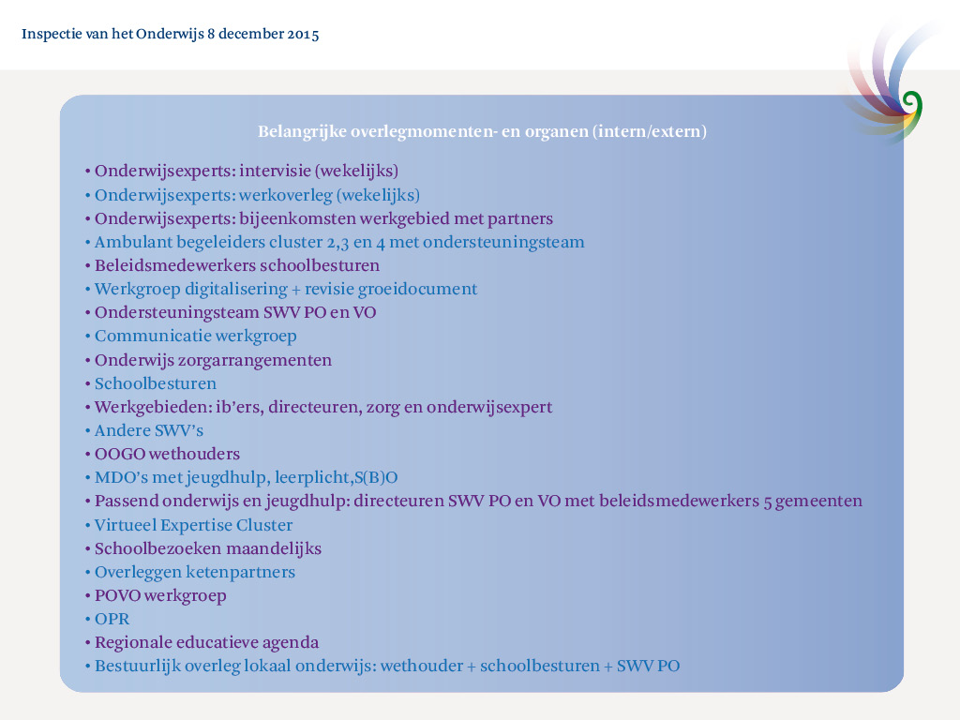
Rapportage 1e trimester 2015-2016: organisatie
Afstemming en het samen delen, leren en creëren gaat steeds beter.
Netwerkgroep met verticale, horizontale en diagonale functies en rollen is wennen, maar in toenemende mate wordt meerwaarde ervaren.
Agenda wordt in toenemende mate door de deelnemers als groep gelijkwaardigen bepaald.
Voorschoolseopvang heeft behoefte aan samenwerking over kinderen met extra ondersteuning.
Virtueel expertise cluster is ondernemend met elkaar.

Slide 19
Rapportage 1e trimester 2015-2016: organisatie
onderwijsexperts
Algemeen
Werken intensief samen
Hart voor het kind
Laagdrempelig contact
Gesterkt door diversiteit
Ontwikkelingsgericht en lerend
Samen werkend
Positief ingesteld
Zetten de schouders er onder
Vinden naam onderwijsexpert niet passend bij rol en inhoud functie; beter consulent passend onderwijs
Scholing en overleg
Professionalisering in team en individueel voor ontwikkeling rol onderwijsexpert en teamspirit.
Wekelijks overleg: ontwikkeling arrangementen, casussen, werkgebieden, vragen scholen
Overleg AB (cluster 3 en 4; sinds dit schooljaar ook cluster 2) , CJG, leerplicht, leerlingenvervoer en consulenten VO 3-5x per jaar volgens planning.
Aanwezig tlv commissie in breng leerling uit eigen werkgebied.
Verzuim
2 zwangerschapsverlof
1, langdurig ziek i.v.m. somatiek
2e trimesterrapportage
18 juni 2015

Slide 20
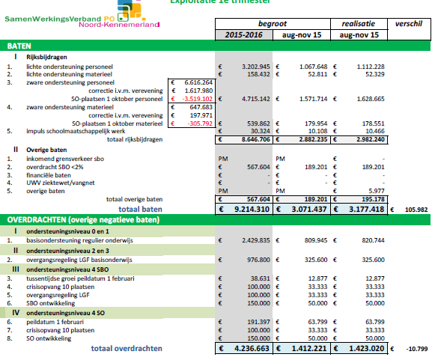
Rapportage 1e trimester 2015-2016: organisatie
exploitatie
2e trimesterrapportage
18 juni 2015

Slide 21
Rapportage 1e trimester 2015-2016: organisatie
exploitatie
Algemeen
Recent is door het bestuur een herziene begroting voor het lopende schooljaar vastgesteld, waarin tevens voor een andere inrichting is gekozen. Het grootboek over (het verlengde boekjaar) 2014‐2015 is hier niet op aangepast. De weergegeven cijfers vormen dan ook een ‘vertaling’ van de exploitatie naar de nu gehanteerde begroting.
De bedragen die in de begrote periode augustus‐november zijn opgenomen, vormen consequent 1/3 van de schooljaarbegroting, ook als de kosten niet maandelijks worden gemaakt, maar grotendeels in dit trimester of in een volgend trimester worden gemaakt.
Er is in deze perioderapportage gekozen voor daadwerkelijke realisatie, niet voor prognose. Dit betekent dat een aantal posten wordt onderschreden omdat er nog geen factuur voor ontvangen is. Deze zijn met een (*) aangemerkt.
Baten
De personele baten zijn iets hoger dan begroot als gevolg van aangepaste lumpsumtarieven. Vanaf december 2015 zullen de loonkosten en detacheringskosten evenredig stijgen.
Opmerkingen:
‐ De post overdracht SBO<2% is hier als inkomsten weergegeven, maar vormt feitelijk een verrekening met de overdrachten aan het SBO, zoals die onder overdrachten III zijn opgenomen.
‐ Het bedrag overige baten betreft een nabetaling op de overgangsbekostiging zware ondersteuning voor het vorig schooljaar.
Overdrachten
Deze lopen in de pas met de periodebegroting, met een klein verschil als gevolg van het tempo van
bevoorschotting (maandtermijnen).
2e trimesterrapportage
18 juni 2015

Slide 22
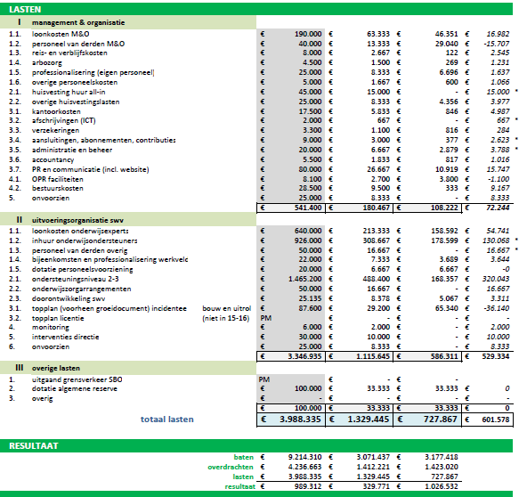
Rapportage 1e trimester 2015-2016: organisatie - exploitatie
2e trimesterrapportage
18 juni 2015

Slide 23
Rapportage 1e trimester 2015-2016: organisatie
exploitatie
Lasten
I Management en organisatie
1.1. /1.2 Loonkosten management en organisatie
Beide posten houden elkaar in evenwicht. De oorzaak hiervan is dat in de oorspronkelijke
begroting eerder is uitgegaan van het beëindigen van de inzet van de kwartiermaker
bedrijfsvoering en aanstelling van een eigen medewerker. Deze termijn is in de herziene
begroting niet gecorrigeerd.
2.2. Onder overige huisvestingslasten zijn de kosten opgenomen aan onderzoek naar
verbouwingsmogelijkheden (haalbaarheidsstudie).
3.2. ICT‐afschrijvingen: de aanschaf van nieuwe hardware (mini laptops/telefoons) zijn nog niet
geactiveerd in de rapportageperiode.
4.1. OPR faciliteiten: hier wordt in de begrote periode het budget overschreden als gevolg van
nabetalingen over de voorafgaande periode.
2e trimesterrapportage
18 juni 2015

Slide 24
Rapportage 1e trimester 2015-2016: organisatie
exploitatie
Lasten
II Uitvoeringsorganisatie
1.1. De loonkosten van onderwijsexperts is inclusief de kosten aan detacheringen.
1.2. De inhuur van onderwijsondersteuners betreft de inzet van ambulante begeleiders vanuit Heliomare en Aloysius. Dit is nog niet volledig gefactureerd.
1.4. De kosten aan professionalisering zijn beperkt gebleven tot training van het werkveld t.a.v. topplan (groeidocument), door KPC.
2.1. De middelen voor de ondersteuningsniveaus 2 en 3 betreffen de middelen die voor de werkgebieden beschikbaar zijn om extra ondersteuning (arrangementen) te realiseren). In de rapportageperiode worden de middelen nog onderschreden doordat dit een nieuwe
activiteit betreft die na de aanvang van het schooljaar nog moest worden opgestart. Inmiddels is het bestedingstempo hiervan hoger.
2.3. Onder doorontwikkeling SWV zijn ook de kosten aan bestuurlijke ontwikkeling opgenomen, zoals de kosten aan externen i.h.k.v. de governance. Op deze post zullen ook andere bestuurlijke ontwikkelkosten worden opgenomen, zoals de technisch voorzitter, de heidag
etc. Ook de uitgaven aan de ontwikkeling PO‐VO zijn en worden hier ondergebracht.
3.1. De bouw van het digitale groeidocument vindt grotendeels in de eerste helft van dit schooljaar plaats. De uitgaven kunnen dan ook beter gerelateerd worden aan de jaarbegroting dan aan de periodebegroting.
III Overige lasten
2. Voor een reëel beeld is 1/3 van de dotatie aan de algemene reserve als realisatie
opgenomen, hoewel dat uiteraard pas aan het eind van het boekjaar zal plaatsvinden.
2e trimesterrapportage
18 juni 2015

Slide 25
Rapportage 1e trimester 2015-2016: organisatie
Strategische voortgang
Doelmatige inzet middelen extra ondersteuning gebeurt vanuit eigenaarschap scholen en volgens hga. Het instrumentarium is met draagvlak ontwikkeld, routes opschalen en neerschalen beschreven. De volgende stap webbased maken is in volle gang.
Dekkend netwerk: arrangementen matrix is in ontwikkeling maar biedt al eerste inzichten. Door monitoring steeds beter zicht op lacunes. Signaleren, dialoog, registreren, prioriteren, oppakken.
Samenwerking met zorg en gemeente positief, ontdekken steeds beter wat te doen en hoe het te doen. Krachtenbundeling wordt als waardevol gezien.
POVO: doorgaande lijn ontwikkeld verdere ontwikkeling 10-14 jarigen aanpak.
Thuiszitters voorkomen op werkvloer wordt samengewerkt. De antennes van OE en leerplicht zijn gericht op voorkomen. Ontwikkelen onderwijszorgarrangement wordt in januari opgestart.
Virtueel expertise cluster: samenwerking in ontwikkeling: waarom – hoe en wat samenwerking in dialoog geformuleerd. Alle S(B)O voorzieningen en Parlan nemen deel. Vertrouwen krijgen in elkaar om echt samen te werken en te ondernemen wordt hard aan gewerkt en groeit.
Toewijzing: toewijzingscommissie en deskundigen zitten goed in hun rol en pakken hun wettelijke taak constructief op in belang van proces, tempo en resultaat. Dit doen zij overeenkomstig het beleid van het swv. Sinds dit schooljaar is een GGD-arts als extra deskundige toegevoegd aan de commissie, dit wordt door iedereen als grote meerwaarde ervaren. Er loopt nog een bezwaar tegen toewijzing categorie door SO-leverancier.
Onderwijszorgarrangementen worden ontwikkeld op basis van signalen en behoefte o.l.v. projectleider swv: ontwikkelt EMB, EED. In ontwikkeling: nieuwkomers, 3-7 jarigen
Contact met voorschoolseopvang: dagbehandeling + peuterspeelzalen weten op casus niveau swv te vinden. Groeidocument wordt gebruikt bij mdo. Inhoudelijke afstemming en doorgaande lijn kinderen met extra ondersteuning: gezamenlijk organiseren van studiemiddag voorjaar 2016.
Communicatieplan en klachtenregeling vastgesteld en uitrol gestart.
Functiehuis: in ontwikkeling, is vertraagd ivm zorgvuldige bespreking.
Inzicht in belangrijkste kwantitatieve en kwalitatieve sturingsinformatie is in werking en zal verder geautomatiseerd worden.
Governance: in 2 jaar toewerken naar RvT met een bestuurder is in ontwikkeling. Vanuit inhoud en dialoog over wat belangrijk is wordt het model ontwikkeld.
Steunpunt ouders is nog niet opgepakt. Wel weten ouders de weg naar het swv meer en meer te vinden.
Begroting en financiën zijn dienend aan beleid.
2e trimesterrapportage
18 juni 2015

Slide 26
Rapportage 1e trimester 2015-2016
Kwaliteitsaspect 3– Kwaliteitszorg
Het Samenwerkingsverband heeft zorg voor kwaliteit door systematische zelfevaluatie, planmatige kwaliteitsverbetering, jaarlijkse verantwoording van gerealiseerde kwaliteit en borging van gerealiseerde verbeteringen

Slide 27

Rapportage 1e trimester 2015-2016: organisatie
kwaliteitszorg
Arrangement extra ondersteuning: pdsa-cyclus 2x per jaar; rapportage groeidocument
School: meso-gesprek directeur, ib’er en onderwijsexpert; pdsa-cyclus 4x per jaar
Werkgebied: pdsa-cyclus 3x per jaar naar systematiek trimesterrapportages
Schoolbestuur en swv: afstemming en uitwisseling 2x per jaar schoolbestuurder en alg. directeur swv
Trimesterrapportages bespreking met besturenoverleg, opr, beleidsmedewerkers schoolbesturen en virtueel expertise cluster.
2e enquête scholen voor voorjaarsvakantie; presentatie resultaten 2e trimesterrapportage.
Kijkglazen worden als bron gebruikt.
Monitor PO en VO-raad en NJI vanaf 2e trimester.
Professionele dialoog schoolbesturen kwaliteit ondersteuningsstructuur basis- lichte ondersteuning in ontwikkeling. Vaststellen eind voorjaar 2016.
Extern toezicht: 3e inspectiebezoek volgens nieuw kader december 2015; positief met opmerking over governance.
2e trimesterrapportage
18 juni 2015

